Slide 1
CHỦ ĐỀ 6: TẾ BÀO – ĐƠN VỊ CƠ BẢN CỦA SỰ SỐNG
BÀI 17: TẾ BÀO (tt)
MỤC TIÊU
- Nêu được hình dạng và kích thước của một số loại tế bào.

Slide 2
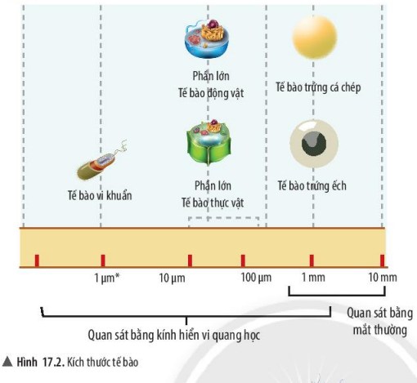
BÀI 17: TẾ BÀO (tt)
Tìm hiểu kích thước và hình dạng của tế bào
Kích thước của tế bào
Quan sát hình 17.2, hãy cho biết kích thước của tế bào.

Slide 3
BÀI 17: TẾ BÀO (tt)
Tìm hiểu kích thước và hình dạng của tế bào
Kích thước của tế bào
Quan sát hình 17.2, hãy cho biết kích thước của tế bào.
Mỗi loại tế bào có một kích thước khác nhau, từ 1µm- 10mm
Kích thước trung bình của tế bào từ 0,5-100µm.
Tế bào vi khuẩn có kích thước nhỏ 0,5-1µm.
Phần lớn tế bào động vật, thực vật có kích thước lớn khoảng 10- 100µm.
1 µm = 1/1000 mm

Slide 4
BÀI 17: TẾ BÀO (tt)
Tìm hiểu kích thước và hình dạng của tế bào
Kích thước của tế bào
Chúng ta có thể quan sát tế bào bằng những cách nào? Lấy ví dụ

Slide 5
BÀI 17: TẾ BÀO (tt)
Tìm hiểu kích thước và hình dạng của tế bào
Kích thước của tế bào
Chúng ta có thể quan sát tế bào bằng những cách nào? Lấy ví dụ
- Quan sát bằng mắt thường: tế bào trứng cá chép
- Quan sát bằng kính hiển vi quang học: tế bào vi khuẩn, tế bào thực vật, động vật.

Slide 8
BÀI 17: TẾ BÀO (tt)
Tìm hiểu kích thước và hình dạng của tế bào
Kích thước của tế bào
Tế bào có kích thước nhỏ, phần lớn không quan sát được bằng mắt thường mà phải sử dụng kính hiển vi.

Slide 9
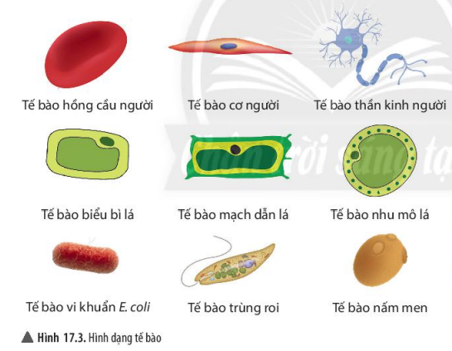
Hình dạng của tế bào
BÀI 17: TẾ BÀO (tt)
Hãy cho biết hình dạng của các tế bào trong hình 17.3

Slide 10
Hình dạng của tế bào
BÀI 17: TẾ BÀO (tt)
- Hình đĩa lõm 2 mặt (tb hồng cầu)
- Hình thoi (tb cơ người)
- Hình sao (tb thần kinh)
- Hình đa giác (tb biểu bì lá, tb mạch dẫn)
- Hình cầu (tb nhu mô lá)
- Hình trụ (tb vk E.coli)
- Hình thoi nhọn 1 đầu (trùng roi)
- Hình trứng (tb nấm men)

Slide 11
Quan sát hình 17.1, 17.2 em hãy nhận xét về hình dạng và kích thước của tế bào.

Slide 12
Tế bào có nhiều hình dạng và kích thước khác nhau

Slide 13
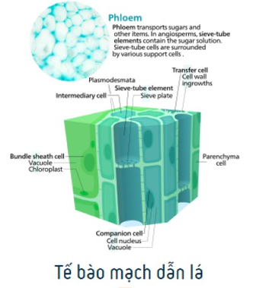
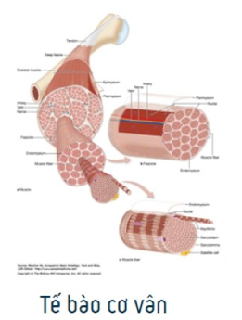
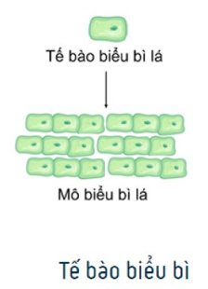
Sự khác nhau về kích thước và hình dạng của tế bào có ý nghĩa gì đối với sinh vật?
Bảo vệ
Dẫn truyền nước, muối khoáng, chất dinh dưỡng
Vận động

Slide 14
Sự khác nhau về kích thước và hình dạng của tế bào có ý nghĩa gì đối với sinh vật?
Sự khác nhau về kích thước và hình dạng của tế bào để phù hợp với chức năng mà tế bào đảm nhận
Bảo vệ
Dẫn truyền nước, muối khoáng, chất dinh dưỡng
Vận động

Slide 15
BÀI 17: TẾ BÀO (tt)
Tìm hiểu kích thước và hình dạng của tế bào
Hình dạng của tế bào
Tế bào có nhiều hình dạng khác nhau:
Hình cầu: tế bào trứng
Hình đĩa: tế bào hồng cầu
Hình sợi: tế bào nấm
Hình sao: tế bào thần kinh
Hình trụ: tế bào mạch dẫn lá
Hình thoi: tế bào cơ trơn
Hình nhiều cạnh: tế bào biểu bì

Slide 16
Tóm tắt bài bằng sơ đồ tư duy
Kích thước
Nhỏ
phần lớn phải quan sát bằng kính hiển vi
Hình cầu: tế bào trứng
TẾ BÀO
Hình đĩa: tế bào hồng cầu
Hình sợi: tế bào nấm
Hình dạng
Hình sao: tế bào thần kinh
Hình trụ: tế bào mạch dẫn lá
Hình thoi: tế bào cơ trơn
Hình nhiều cạnh: tế bào biểu bì

Slide 17
Bài tập
1. Hình ảnh dưới đây mô tả kích thước một số tế bào ở người
Em hãy sắp xếp các tế bào trên theo thứ tự tăng dần về kích thước.
Hãy chọn một loại tế bào và dự đoán chức năng của tế bào đó

Slide 18
Bài tập
thứ tự tăng dần về kích thước: tế bào hồng cầu, tế bào niêm mạc miệng, tế bào trứng, tế bào cơ
b. Tế bào hồng cầu: vận chuyển oxygen
Tế bào cơ: co giãn giúp vận động
Tế bào trứng: tham gia vào sinh sản
Tế bào niêm mạc miệng: bảo vệ khoang miệng

